Slide 1

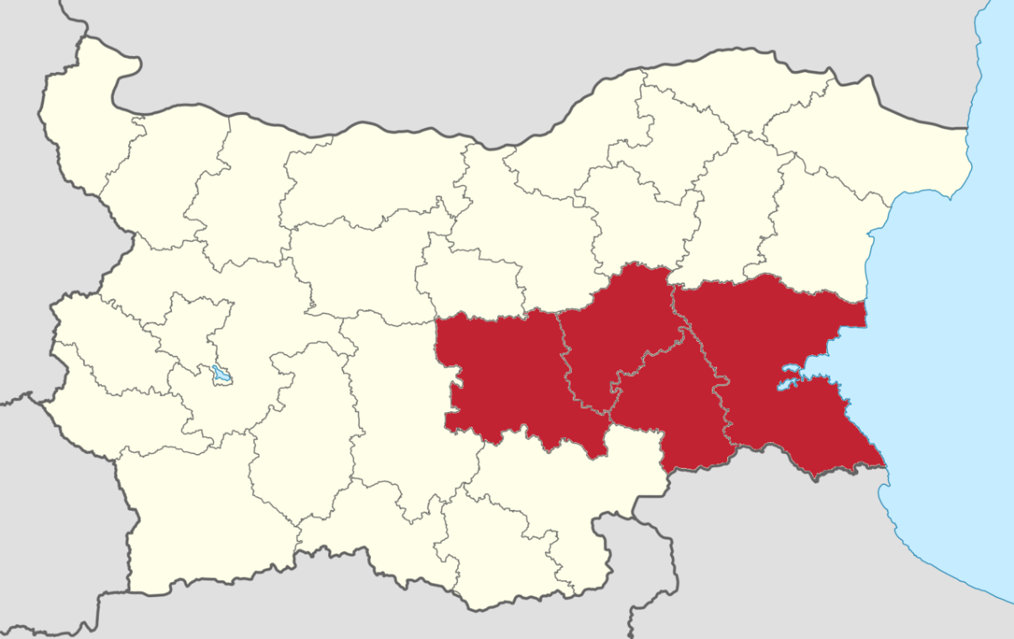

Регионален съвет за развитие на Югоизточен регион
Концепция за интегрирани териториални инвестиции (КИТИ)
№ BG16FFPR003-2.001-0161 „Интегрирани инвестиции в зелена градска среда, устойчива мобилност и подобряване на достъпността за развитие на региона“
Общ размер на БФП: 49 500 000 лв.
Водещ партньор/Кандидат: Община Ямбол
Партньори: Община Сливен, Община Тунджа, Агенция пътна инфраструктура, Тракийски университет Стара Загора
Място на изпълнение:
Община Ямбол, Община Тунджа, Община Сливен

Slide 2
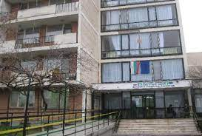
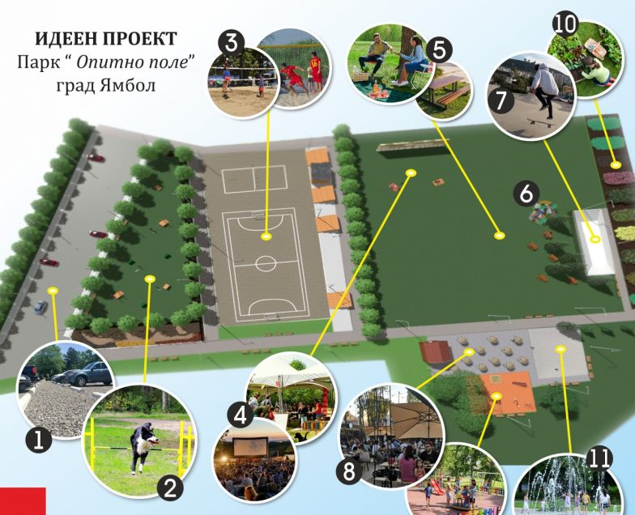
Инвестиции по Програма „Развитие на регионите“
Дейности по устойчива мобилност в градска среда - изграждане на комбинирани пешеходни и вело алеи в гр. Ямбол;
Дейности по устойчива мобилност в градска среда - Изграждане на пешеходен мост над река Тунджа в гр. Ямбол;
Дейности по устойчива мобилност в градска среда - Подобряване на достъпността на спирки и довеждаща инфраструктура в гр. Ямбол;
Изграждане на велосипедна и пешеходна мрежа на територията на община Тунджа;
Ремонт на Дом за стари хора „Св. Архангел Михаил“, гр. Ямбол;
Изграждане на зелена градска среда, чрез обособяване на паркови зони и зони за отдих и спорт в град Ямбол;
Изграждане на паркова среда в Опитно поле Ямбол;
Рехабилитация, благоустрояване и облагородяване на обществени зелени площи и междублокови пространства в гр. Сливен;

Slide 3
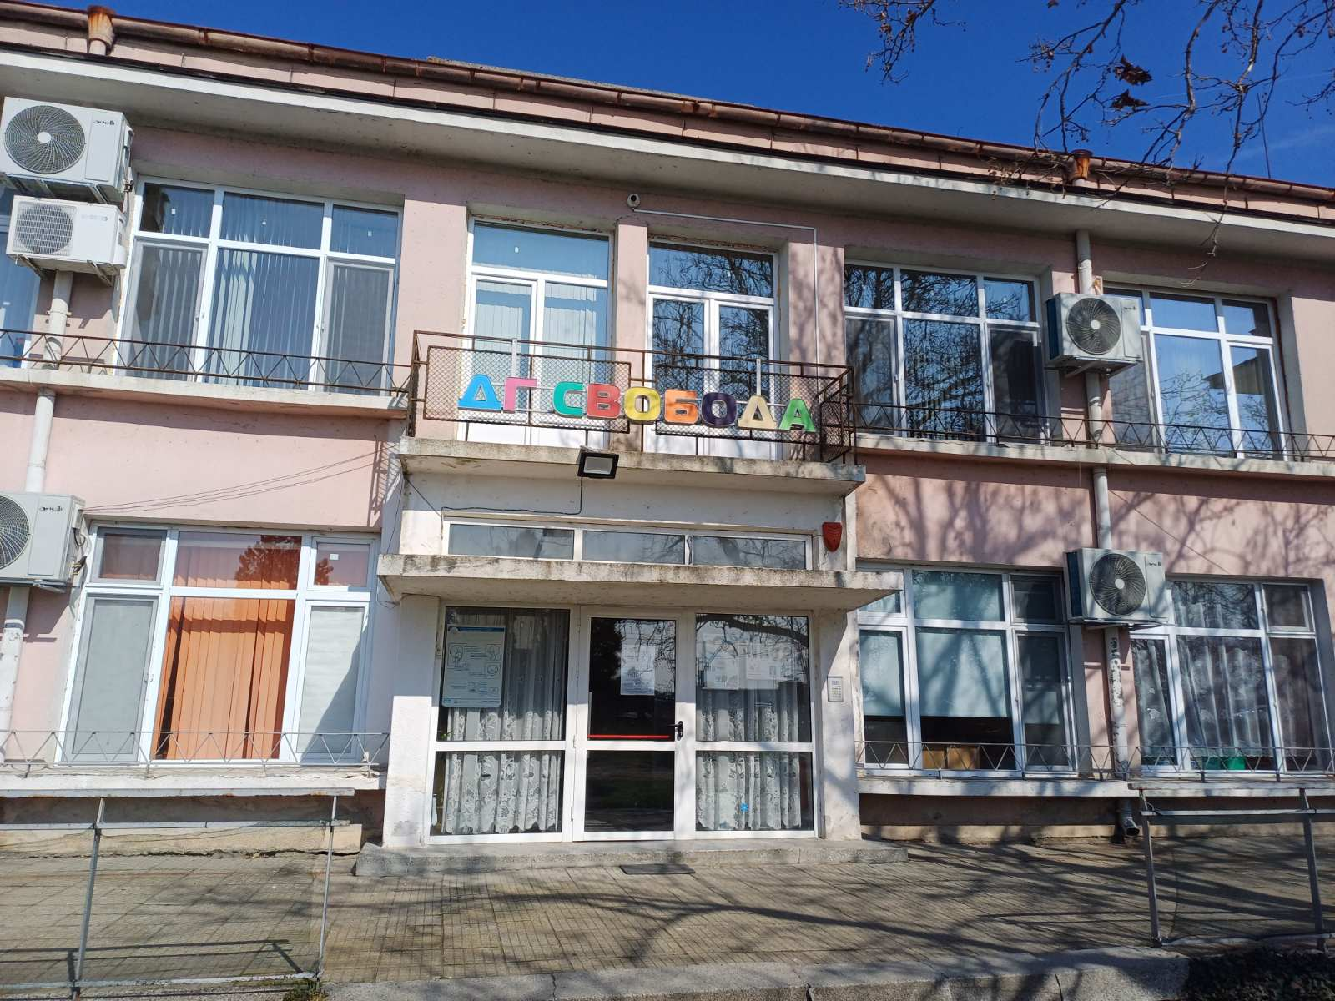
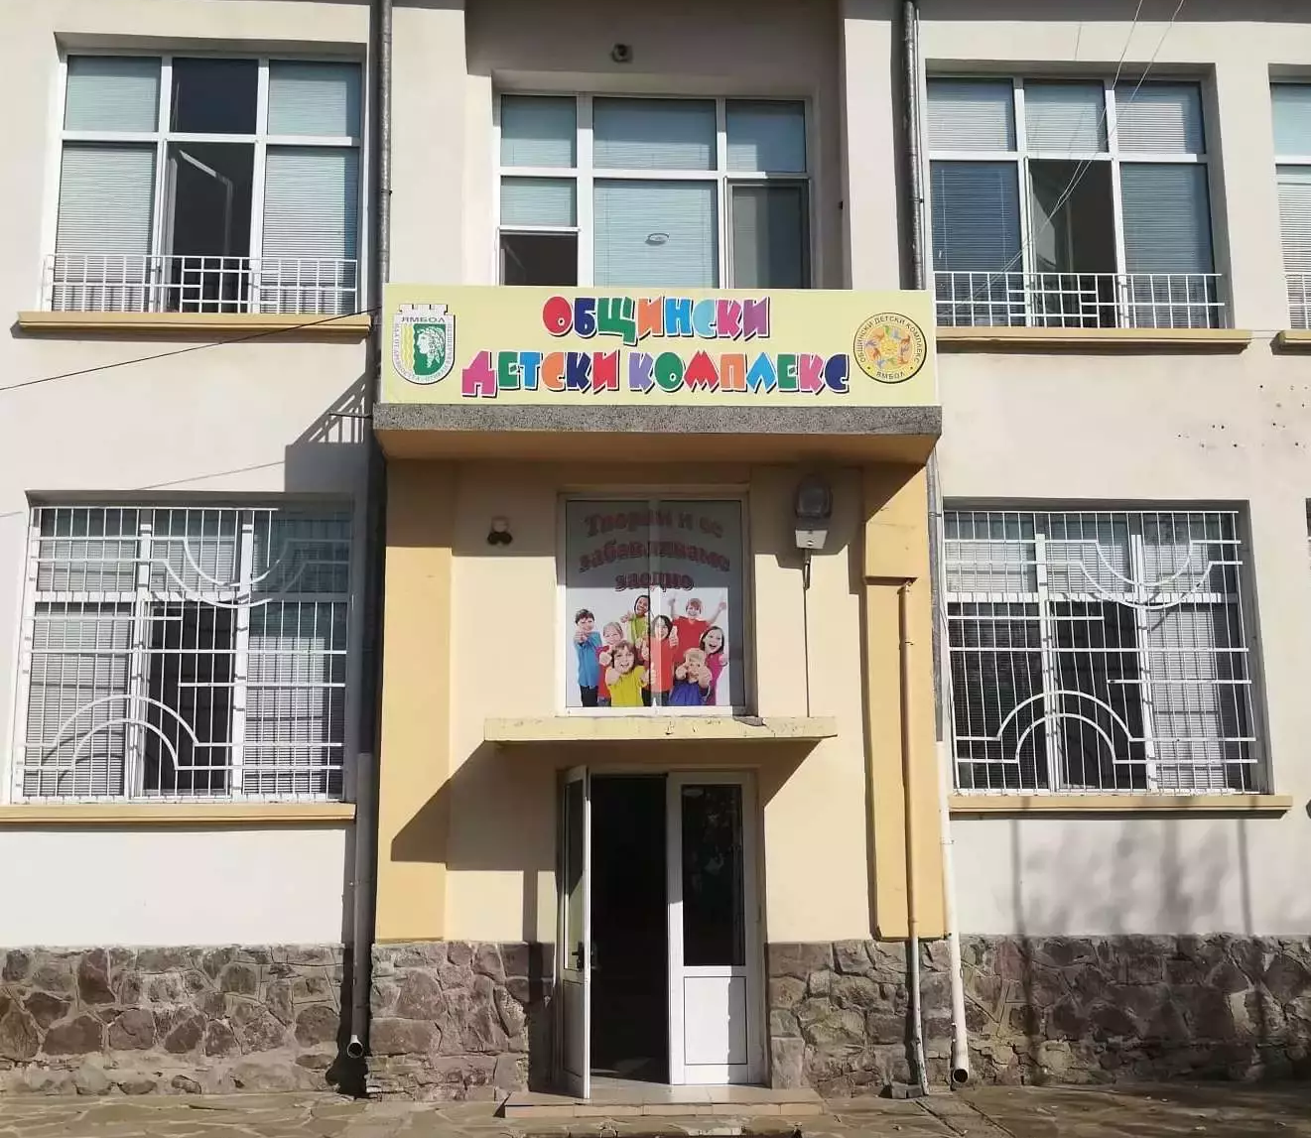
Инвестиции по Програма „Развитие на регионите“
Модернизиране и обновяване на ДГ „Свобода“ гр. Ямбол;
Модернизиране и обновяване на ДГ “Радост“ гр. Ямбол;
Модернизиране на Общински детски комплекс град Ямбол;
Ремонт и укрепване на Факултет „Техника и технологии“ към Тракийски университет „Стара Загора“;
Облагородяване на терени на „Бивши Пехотински казарми“ гр. Ямбол;
Подобряване на спортната инфраструктура в град Ямбол;
Насърчаване на екотуризма в местността Бакаджика;
Облагородяване на терени на местност Бакаджика за насърчаване развитието на екотуризма и културния туризъм на територията на Община „Тунджа“;
Развитие на пътната инфраструктура и създаване на функционални връзки в град Ямбол.
Финансов ресурс по ПРР
49 300 000 лв.

Slide 4
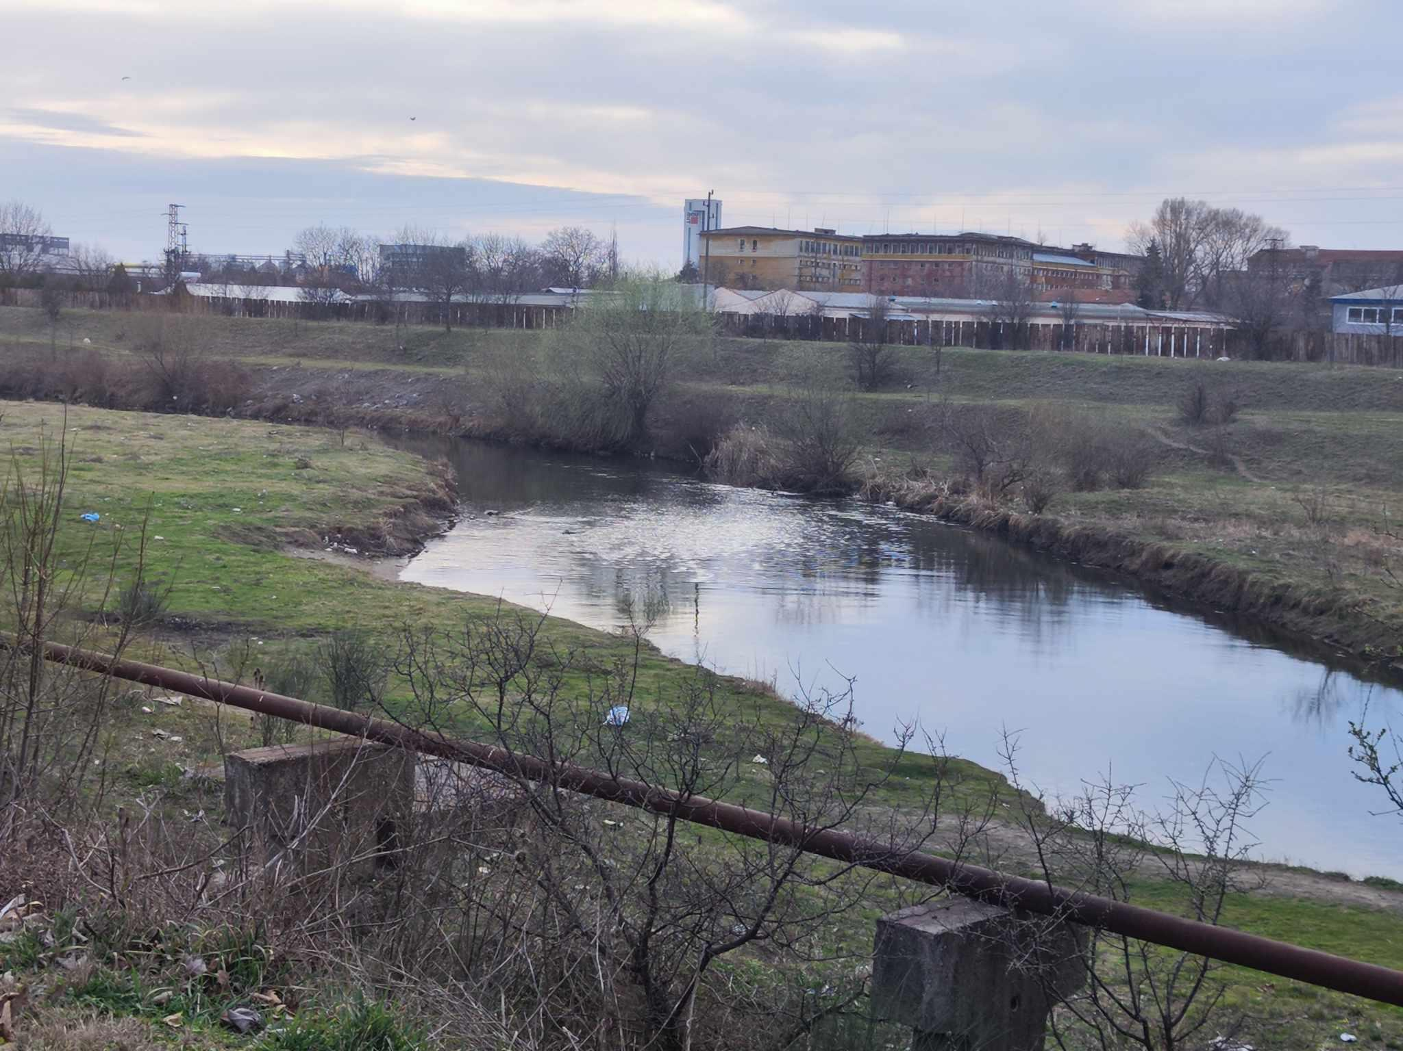
Инвестиции по Програма „Околна среда“
Инвестиции в околната среда в град Ямбол
Предвидени са мерки по възстановяване на естественото състояние на речното корито на р. Тунджа в квартал „Златен рог“ град Ямбол. Ще се изпълнят изкопни и насипни дейности за възстановяване на речното корито в частта, където се е образувал меандър, който допринася за задържане на вода и подкопаване на дигата на реката. Предвидените дейности са в съответствие със заложените приоритети на програма «Околна среда» за изпълнение на мерки за превенция и управление на риска от наводнения. В резултат ще бъде възстановено състояние на речното корито на р. Тунджа – меандър.
Финансов ресурс по ПОС
200 000 лв.

Slide 5
Резюме на КИТИ
Концепцията „Интегрирани инвестиции в зелена градска среда, устойчива мобилност и подобряване на достъпността за развитие на региона" включва инвестиции в подобряване и модернизиране на градската среда за създаване на съвременни условия на живот на населението, прилагане на устойчиви решения за достъпност и подобрена свързаност между всички сфери на обществения живот- образование, работа, социални услуги, разширяване на възможностите за отдих, спорт и туризъм, с акцент върху обучението и реализацията на младите хора в региона и създаване на условия за достоен начин на живот на възрастните хора.
Проектното предложение обхваща инвестиции в образователна инфраструктура, подобряване на зелената градска среда чрез изграждане на зелени пространства за широко обществено ползване, подобряване на визуалните качества както на жилищните територии, така и на обособени паркови пространства, подходящи за развитие на устойчиви форми на туризъм и спорт, изграждане на нови транспортни комуникации, създаване на възможности за алтернативни и екологични форми на придвижване на населението чрез разширяване на велосипедната и пешеходна инфраструктура.

